Slide 1

Progettazione E Implementazione Di Un Sistema AI-Driven Per La Gestione Dei Ticket In Ambiente Business Central
Enea Frontera – Laurea Triennale in Informatica
Anno Accademico 2024/2025
Professore Relatore: Alessio Bottrighi

Slide 2
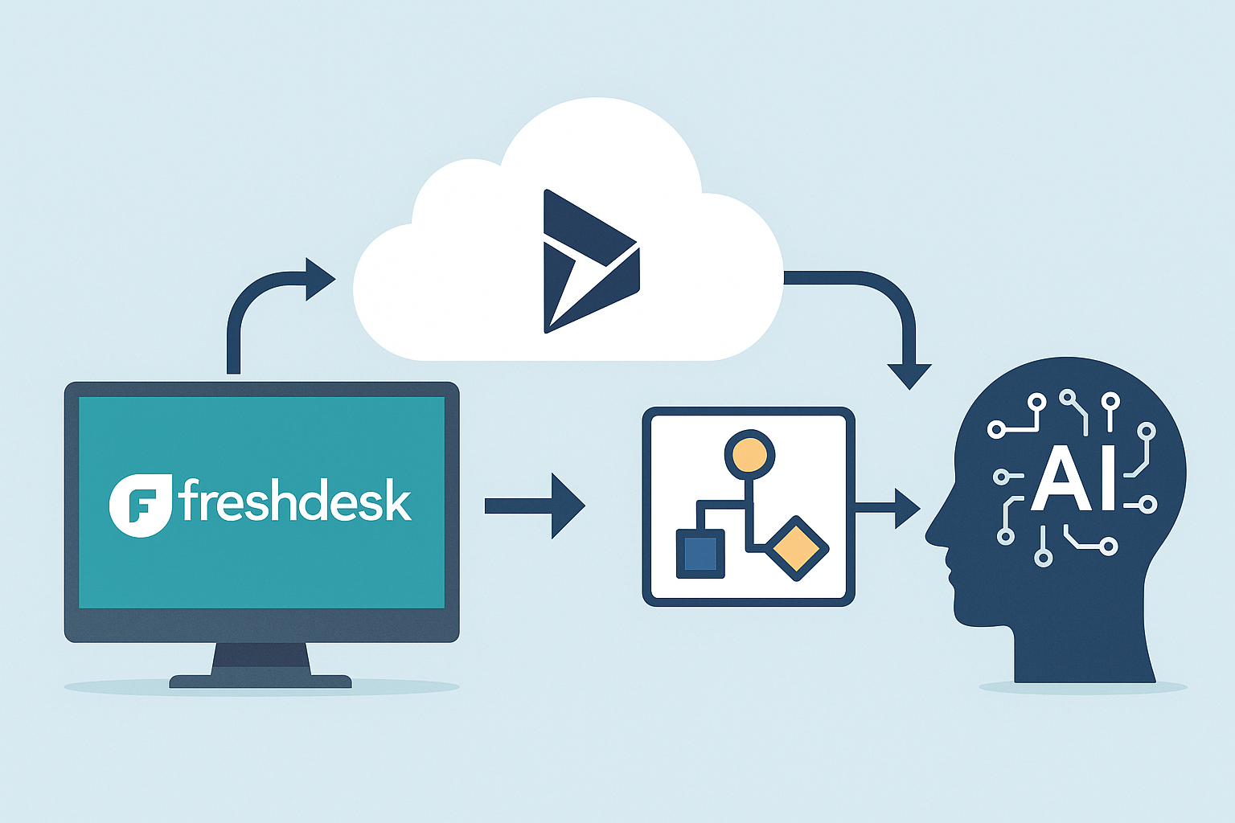

Obiettivo del progetto
Migliorare la gestione dei ticket di assistenza
Integrare Freshdesk con Business Central
Utilizzare Azure OpenAI per suggerimenti automatici

Slide 3

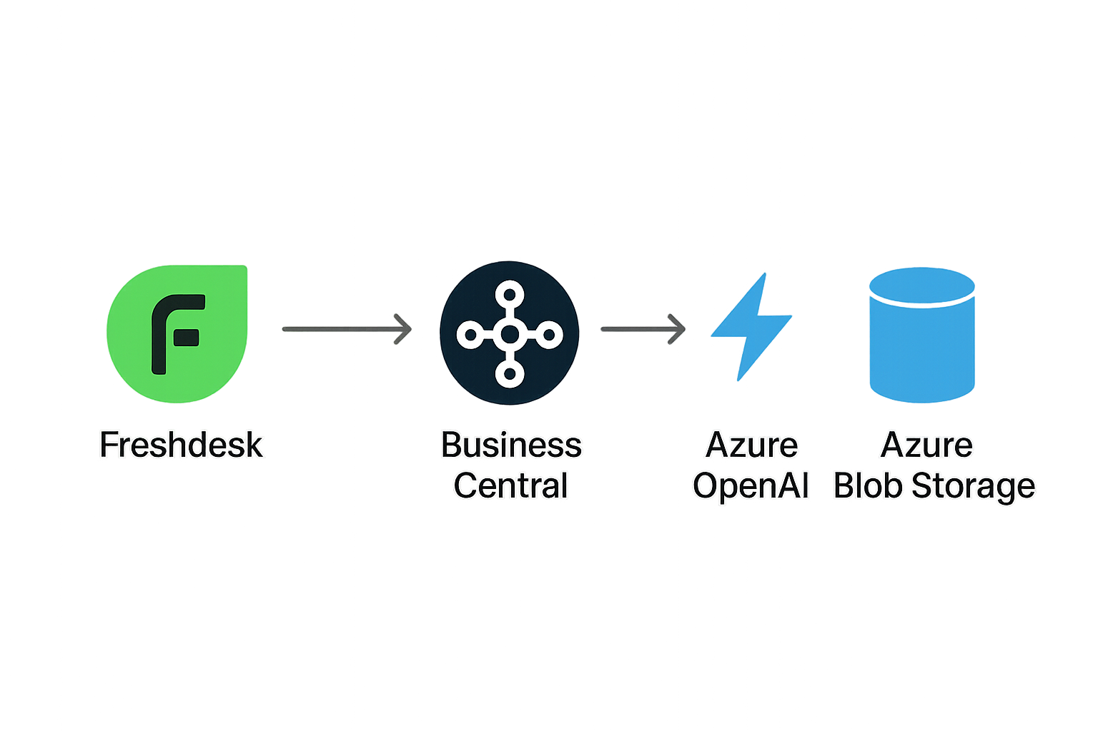
Architettura del sistema
Freshdesk → Business Central
Page in BC per visualizzare Ticket
OpenAI + Blob Storage → Risposta AI
Azure Function → Nota sul Ticket
Risposte salvate e visibili in BC

Slide 4
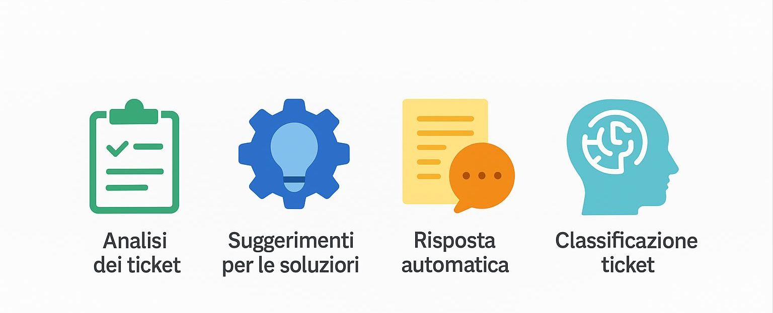
Funzionalità sviluppate
Visualizzazione ticket e storico conversazioni
Realizzazione Prompt AI Adeguato
Invio della risposta AI su Freshdesk
Richiesta e validazione suggerimenti AI

Slide 5
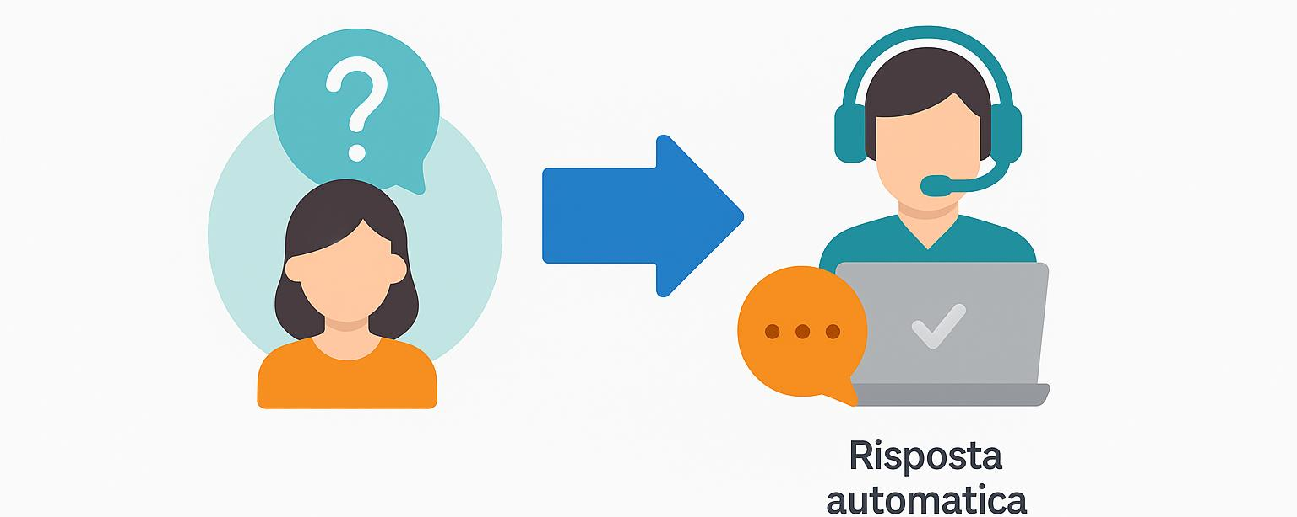
Esempio pratico
Ticket segnalato da un cliente
Importato automaticamente in BC
Generazione Risposta AI e ricezione suggerimento
Operatore approva e chiude il ticket

Slide 6
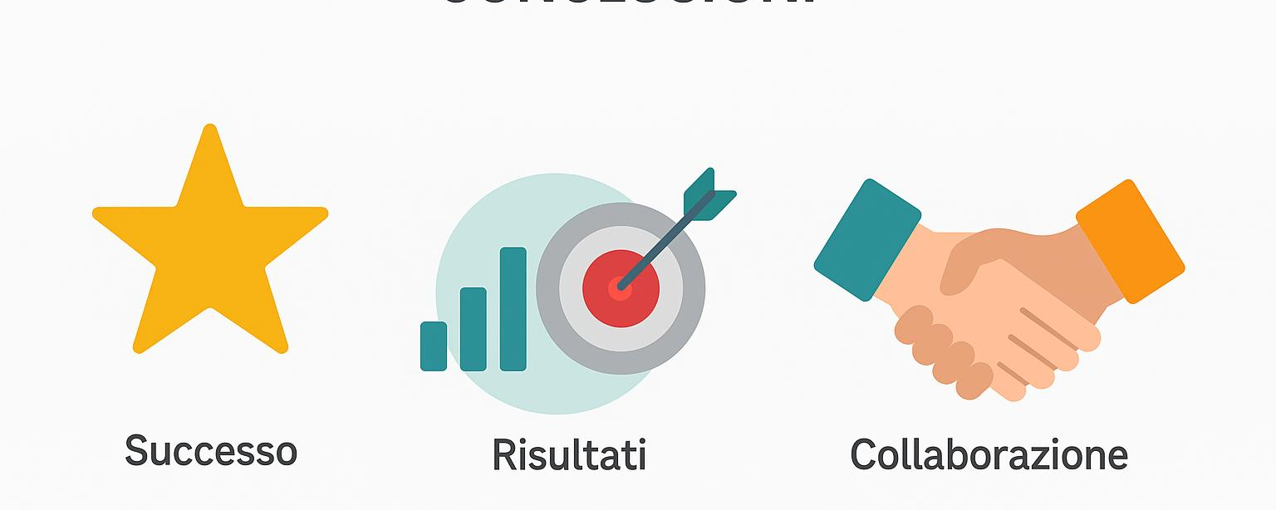
Conclusioni
Sistema funzionale e integrato
Riduzione dei tempi di risposta
Controllo qualità mantenuto

Slide 7
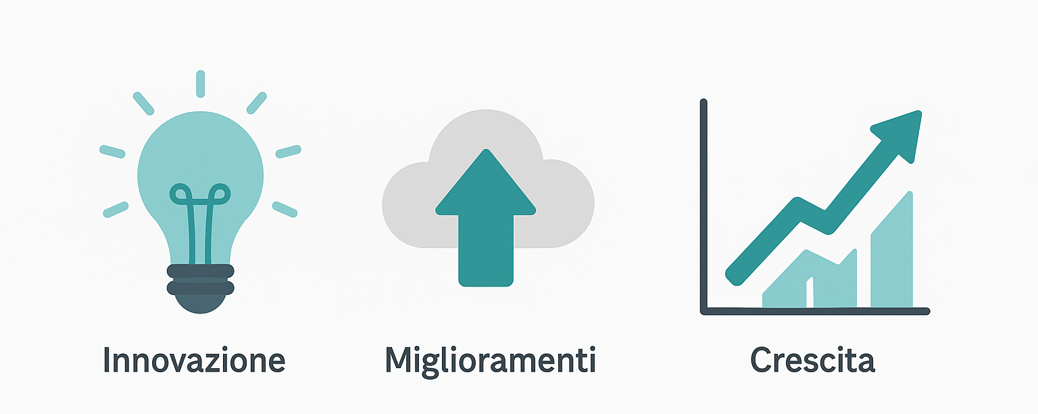
Sviluppi futuri
Affinamento dei prompt per l’AI
Assegnazione automatica dei dipendenti
Automazione validazione per casi semplici

Slide 8
Grazie per l’Attenzione

